Slide 1

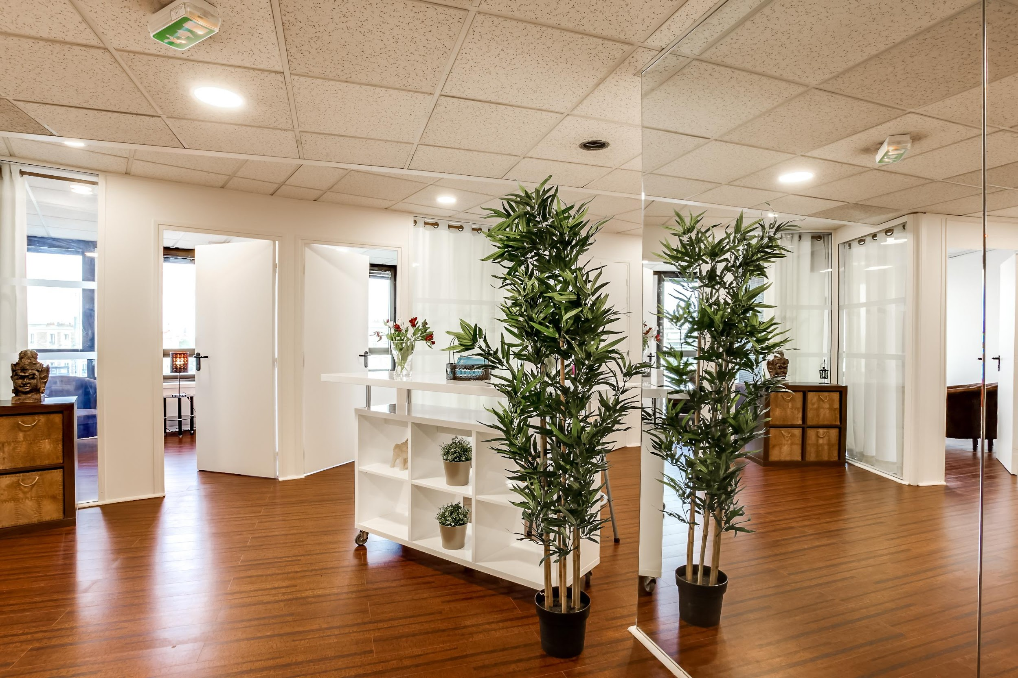
Evelyne Revellat & Isabelle Marcy
06 60 47 71 64 - 06 42 78 18 63
evelyne.revellat@kheprisante.fr
isabelle.marcy@kheprisante.fr
www.kheprisante.fr
188 Grande rue Charles de Gaulle
94130 Nogent-sur-Marne

Slide 2

Vocation
Espace de Santé Intégrative
Un espace de coworking dédié aux professionnels de la santé :
Pour la Prévention des pathologies chroniques
Avec une expertise du recrutement des praticiens
Avec une maîtrise de la coordination de soins de supports pour une prise en charge globale des patients

Slide 3

Besoins des clients
Professionnels
Les thérapeutes ne réalisant pas suffisamment de chiffre d’affaires pour se permettre de louer un cabinet au mois, en recherche de nouveaux clients.
Les jeunes diplômés
Ceux qui ont un emplois à côté de leur activité (reconversion professionnelle)
Ceux qui continuent d’exercer en fin de carrière
Ceux qui préfèrent travailler dans le cadre d’un collectif participatif
Particuliers
Trouver en un seul lieu une trentaine de pratiques
Se faire orienter afin de trouver la pratique la plus adaptée à leur besoin
Une demande croissante concernant les médecines douces
Trouver un thérapeute validé par nos soins afin de se sentir en confiance.

Slide 4


Khépri Santé Intégrative =
1 expertise en
4 Solutions intégrées
Espace de Santé Intégrative
1 - Un espace de coworking
dédié aux praticiens
2 - Coordination de soins
Avec 16 unités spécialisées
Et 30 pratiques de thérapies
3 - Un Pôle Santé Pluridisciplinaire
Avec les professions médicales et paramédicales
4 - Khépri Formation
Pour les praticiens, professionnels de santé et Responsables de Centre
Coworking dédié à la santé
Coordination de soins de suppport
Khépri Formation

Slide 5
Concept et valeurs
Repose sur un Management participatif
Mise en avant des praticiens pour faciliter leur installation
Un site web avec système expert de mise en relation clients et praticiens
Portée pédagogique du site vers le client/patient
Développer la prévention des pathologies chroniques en inscrivant les interventions non médicamenteuses dans l’hygiène de vie des clients/patients par la pédagogie
Vers une reconnaissances des thérapies complémentaires bien orchestrées au service des patients
Eviter l’errance thérapeutique pour les douleurs chroniques

Slide 6
Structure juridique d’un Espace de Santé Intégrative
Organigramme fonctionnel
D’un Centre Khépri Santé
Espace de santé intégrative
Récupération & Reconstruction
Activité paramédicale
Prévention et Coordination de soins de support
Khépri Santé (SAS)
Soins de support
Professionnels de santé salariés
Professionnels de santé libéraux
Thérapies complémentaires
Activités Physiques Adaptées
Offre grand public :
Articulation de la Coordination de soins de confort pour les malades atteints d’affections de longue durée,
Intervention non médicamenteuse pour la prise en charge de la douleur
chronique
Application logicielle de suivi des programmes personnalisés.

Slide 7
Spécialisations et métiers d’un Centre
Professions médicales ou paramédicales
Médecin généraliste
Médecin MPR (Médecine Physique
et de réadaptation)
Cardiologue
Psychiatre
Acupuncteur médical
Infirmier(ières)
Pédicure-Podologue
Kinésithérapeute
Puéricultrice
Psychomotricienne
Sage-femme
Diététicienne
Ergothérapeute
Physiothérapeute
Educateur spécialisé
Psychologue clinicien
Mésiothérapeute
Professions non conventionnées ou non remboursées
Sophrologue
Praticien en hypnose
Kinésiologue
Praticien en Shiatsu
Praticien en médecine chinoise
Praticien en médecin ayurvédique
Acupressure
Auriculothérapeute
Musicothérapeute
Praticien en Thérapie brève
Psychanalyse
Acupuncture
Homéopathe
Naturopathe (arométhéraie, phytothérapie)
Neuro-thérapeute
Ostéopathe
Coach
Chiropracteur
Etiopathe

Slide 8
Recrutement des Responsables de Centre
Conditions financières : 87 K€ minimum ⇒ 160 k€ CA
Les 10 premiers Responsables de Centre ont la possibilité de devenir actionnaires
Pour une implantation nationale d’une centaine de centres.
CA à 1,5 an
160 k€
Droit d’entrée
Accès à la propriété intellectuelle
12 k€
4
3
Apport
25 k€
Pour être actionnaire
2
Investissement
50 à 80 k€
Travaux et prise d’acquisition d’un local
Avec constitution d’une demande de prêt d’honneur et d’un financement bancaire
1

Slide 9
Démonstration technique du coworking
Un système autonome de réservation de salles et de paiement en ligne
duplicable :
Un lieu qui tourne comme une laverie automatique de 8h à 21h
7 jours/7, 365 jours par an, grâce à notre concept
Le Centre a juste besoin d’un responsable Médecin ou Praticien qui assure le management,
le recrutement, la coordination de soins et la communication locale.
Informatique : Gestion des réservations automatiques
Support Marketing : Un site interactif qui matche l’offre et la demande
04
Coworking de Santé
Modèle économique :
Logiciel de réservation et de paiement en ligne
Sécurisation des accès :
Par badge informatique
01
03
02

Slide 10
Effet réseau
S’appuyer sur 45% de croissance en 5 années d’exercice pour mutualiser les investissements du Centre Pilote
Pourquoi financer ?
Déployer le réseau national pour retour sur investissement du Centre pilote en augmentant :
  le nombre de clients,
  le chiffre d’affaires global
Courbe et statistiques du taux de remplissage
Diffuser le concept et les bonnes pratiques en coordination de soins de support, au niveau national

Slide 11
Statistiques d’activité

Slide 12
Chiffres clés du Centre pilote
Le centre
60 intervenants
50 abonnements mensuels de 59€
36 pratiques différentes
4 salles à temps plein
7 salles en coworking
Plus de 5 000 patients
Taux de remplissage :
70 % en 2019 contre 50 % en 2018
1 000 h/mois sur 1728h disponibles
12 000 h/an sur 19000h disponibles
Investissement 2019
50 000 € pour :
Site Web + communication
Aménagement Extension médicale
Visiapy
Aides et soutien financiers
2 fois lauréate au Prêt d’honneur
VMAPI
(2 X 10k€ + prêt BNP = 77 k€)
Finances 2019
Capital : 10 k€
CA 2017 : 63 k€
CA 2018 : 104 k€
CA 2019 : 175k€
CA 2020 : 114 k€ (-61 k€ COVID)
Soit 45 % de croissance sur 5 ans
Rés. Avant IS : 30 k€
Dette en cours : 77 k€
Charges : 125k€
Dont loyer : 40 k€

Slide 13
Le marché
42 % des français ont recours aux médecines douces
75 % y ont déjà eu recours
Code APE 86.90F
Les activités pour la santé humaine exercées hors d’un cadre réglementé représentent 32840 Entreprises et 939 M€ CA HT en 2014 (INSEE)
Psychothérapie
Psychanalyse
Hypnose
Sophrologie
Acupuncture
Homéopathie
Naturopathie
Ostéopathie
Iridologie
Coaching
Chiropraxie

Slide 14
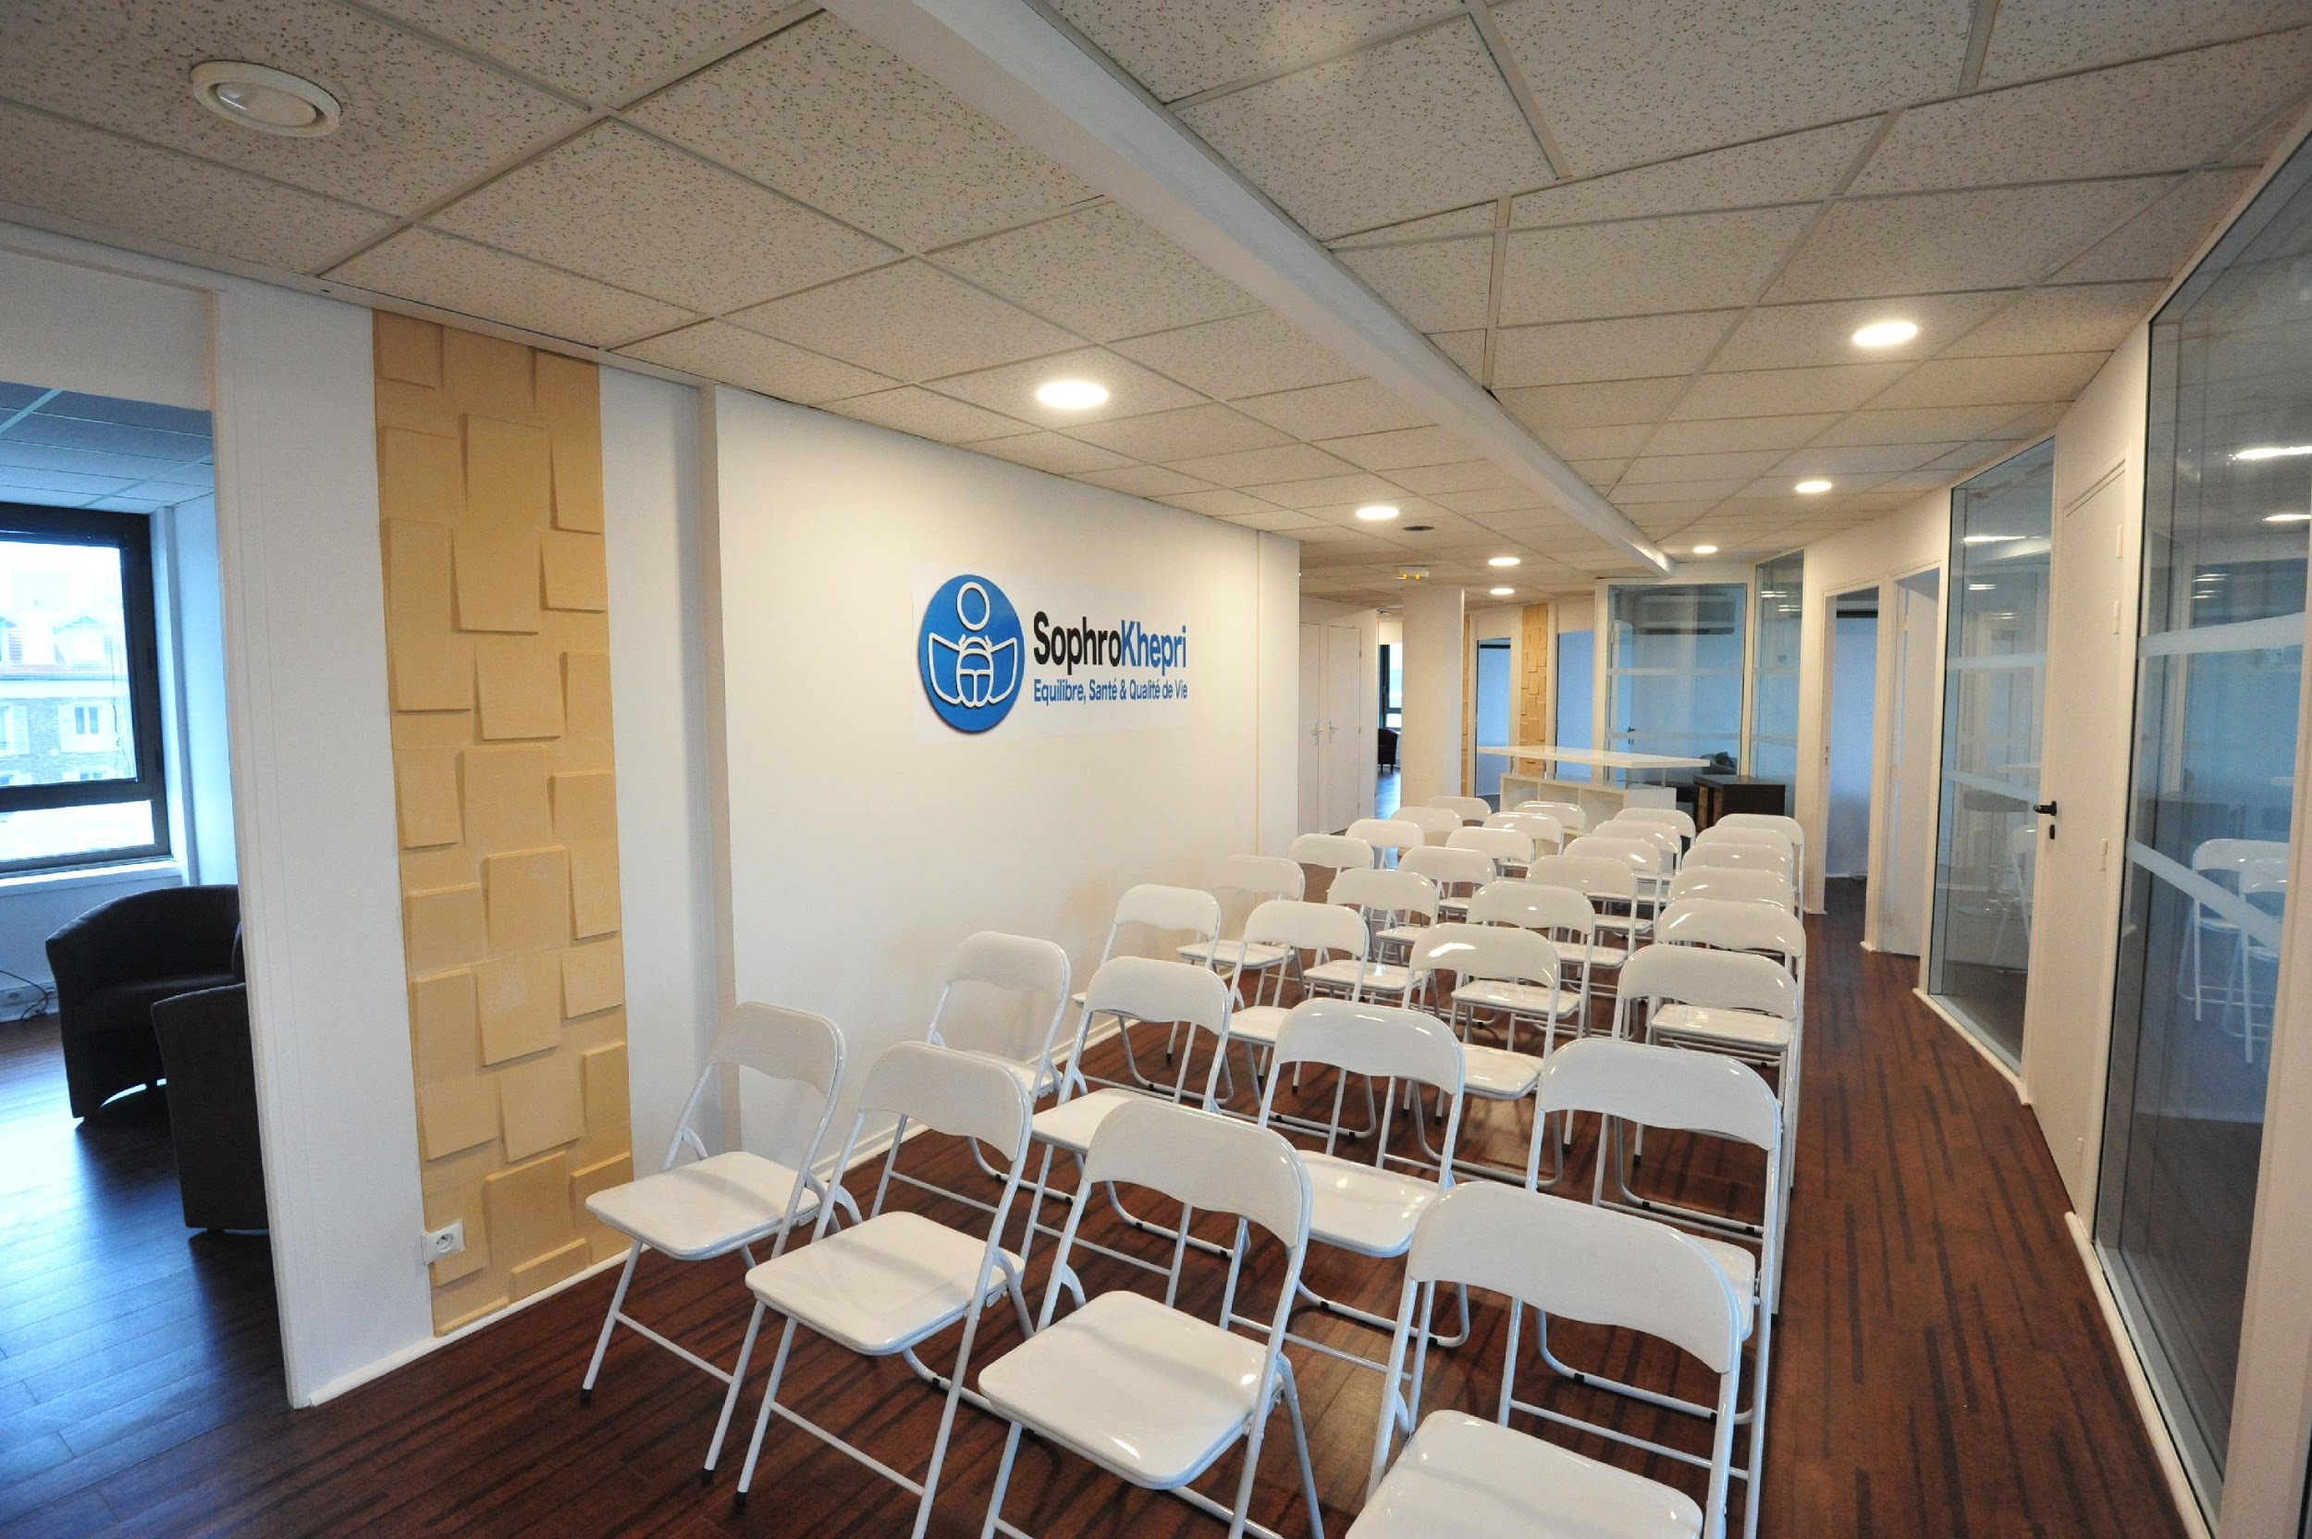
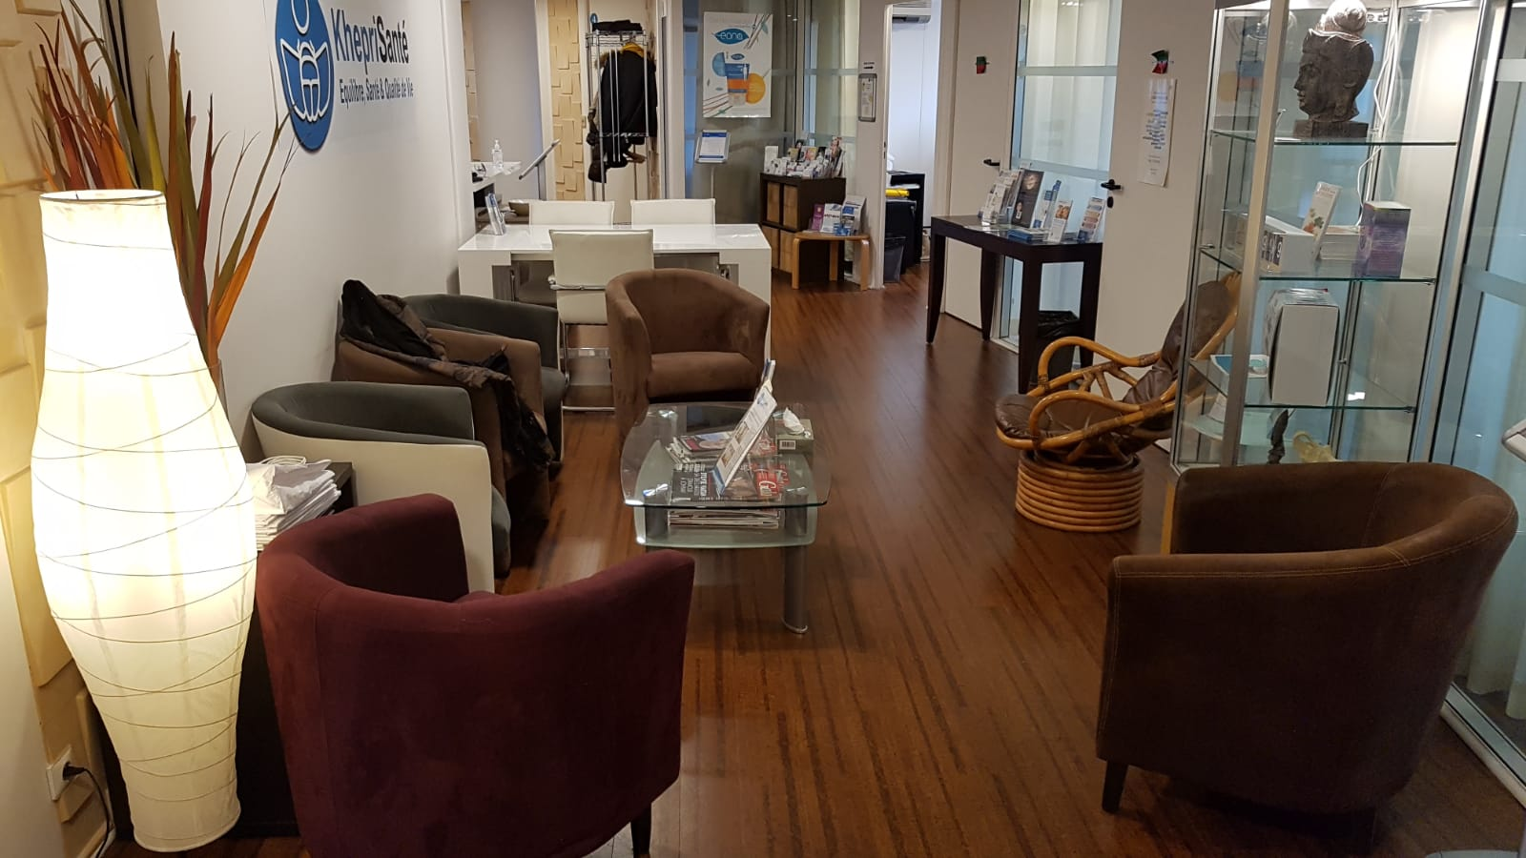
Et maintenant suivez le guide
VIDEO du centre :
Video 1 (voix off) : https://www.youtube.com/watch?v=taF8P2RVJA0
Video 2 : https://www.youtube.com/watch?v=AnQaJ8an-Rc

Slide 15
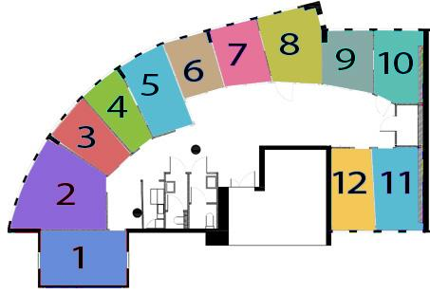
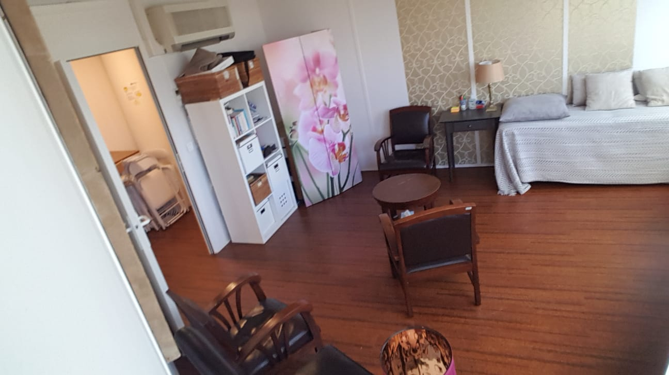
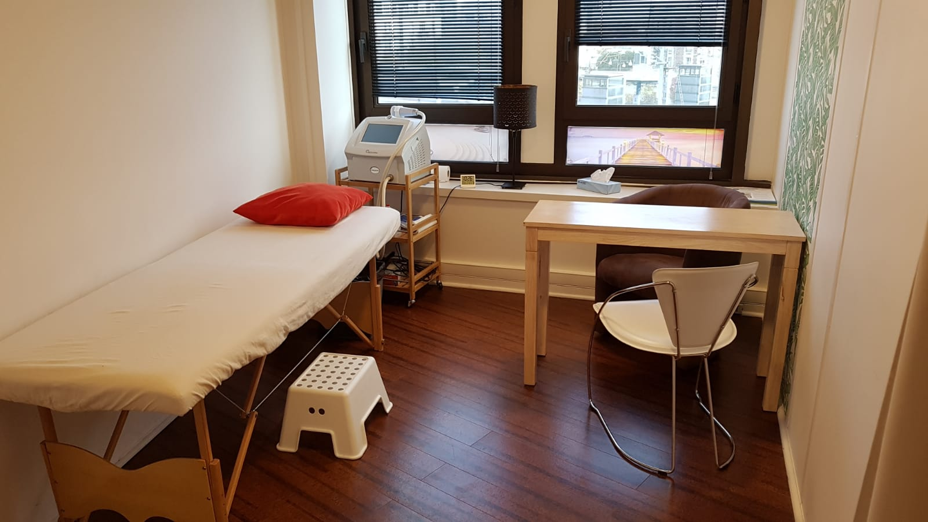
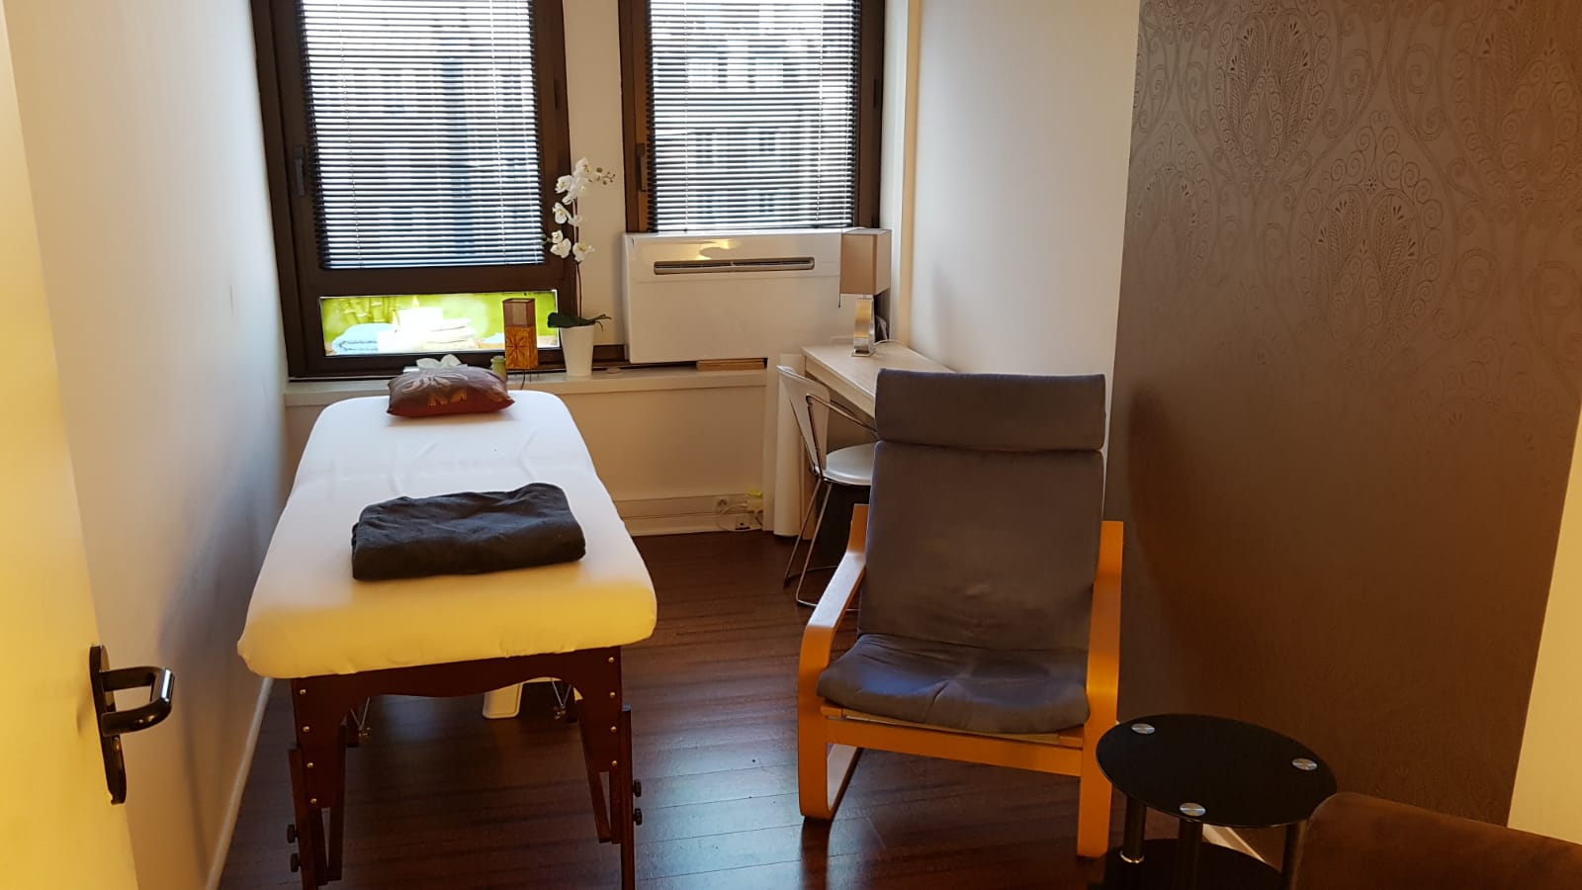
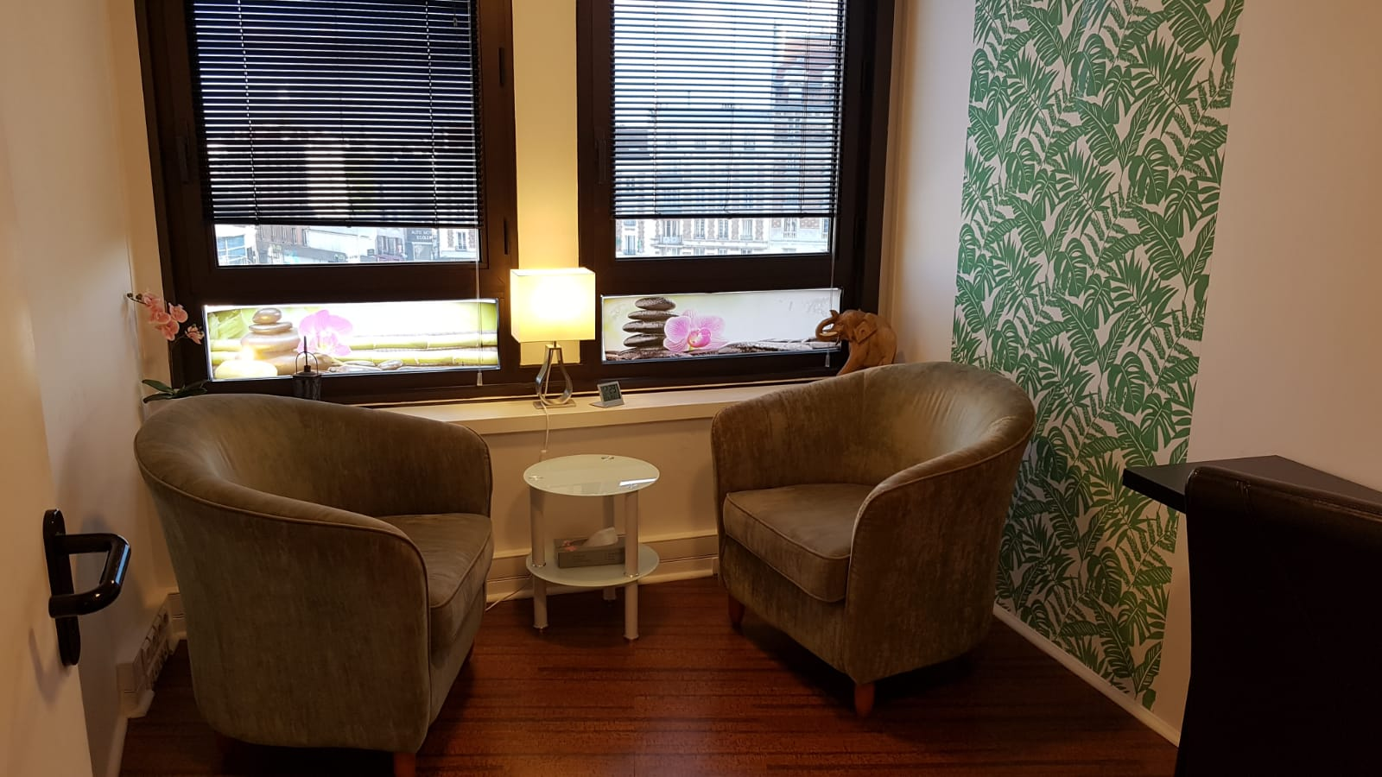
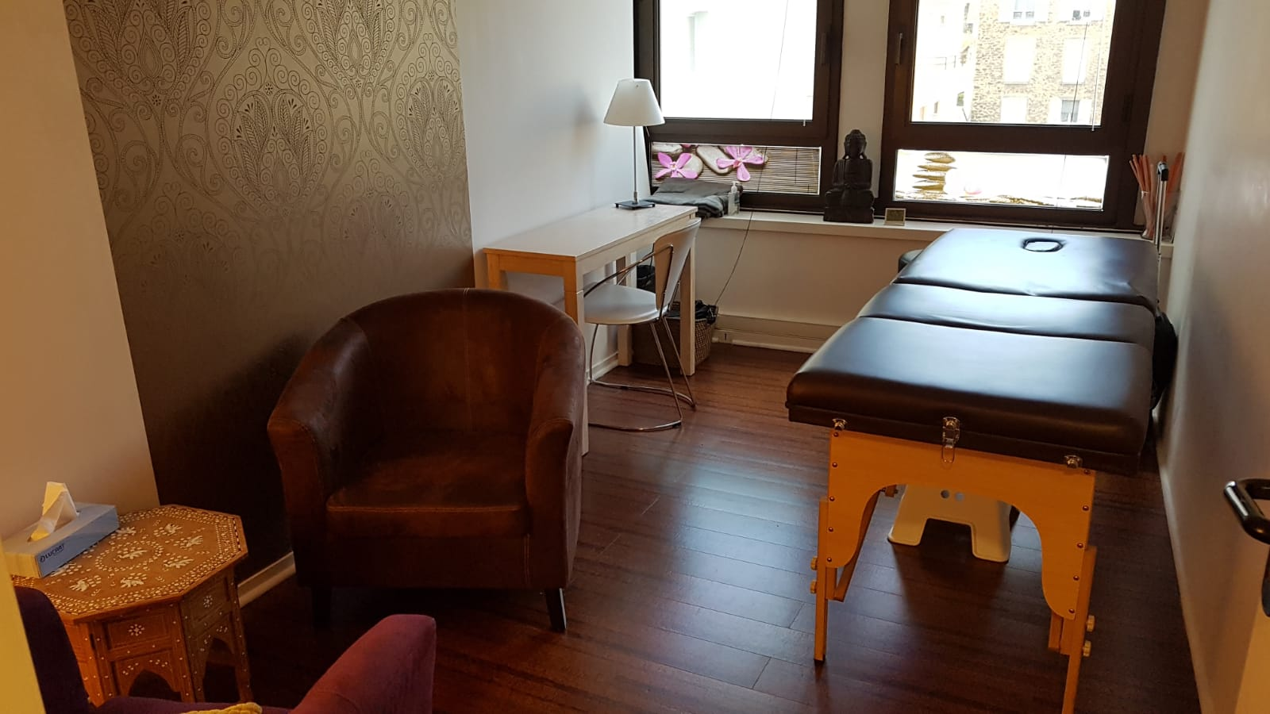
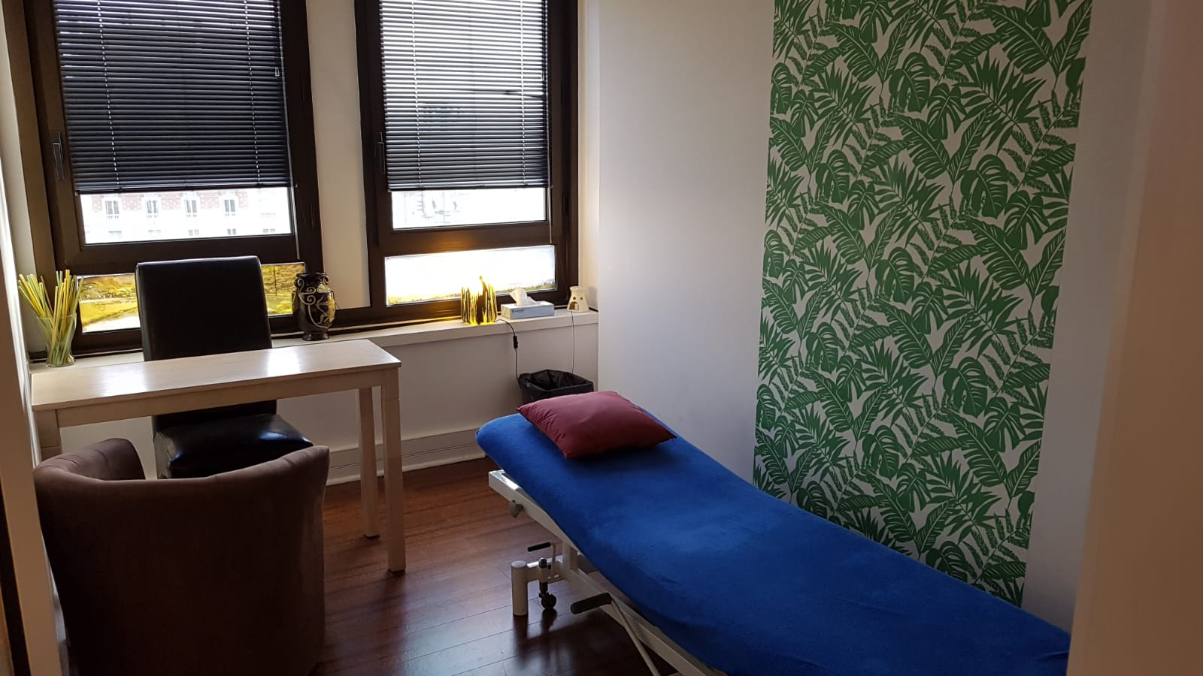

Slide 16
Plan du Centre pilote
4ème étage 200 m2
Entrée séparée des thérapies complémentaires

Slide 17
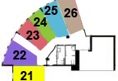
Plan du Centre pilote
2ème étage 100 m2
Entrée séparée Cabinet médical et paramédical

Slide 18


Merci !

